Slide 1
Zabawa w słowa
Szybka zabawa w ramach spotkania ARP Rybnik, 21 stycznia 2010 r. Wojtek Apel, wojtek@pp.org.pl

Slide 2
Pojęcia ważne
Prawo
Władca
Sprawiedliwość
Moc
Wolność i niewola
Odpowiedzialność
Przemoc
Osoba

Slide 3
Prawo
Prawo - ogłoszone przez władcę (suwerena, hegemona) zasady postępowania obowiązujące w przestrzeni, gdzie władca ten włada.

Slide 4
Władza
Władza to atrybut stanowienia i egzekwowania prawa.
Wersje:
Władza to przywilej stanowienia i egzekwowania prawa.
Władza to możliwość wpływania na otaczającą rzeczywistość.
Uwagi:
Egzekwowanie prawa wymaga mocy.
Wpływanie na rzeczywistość wymaga mocy. A grece moc i władza to jedno słowo: εξουσια, eksousia.

Slide 5
Sprawiedliwość
Sprawiedliwość to cecha działania osoby polegająca na konsekwentnym stosowaniu obowiązującego prawa.
Wersje:
Sprawiedliwość to mocna, stała wola oddawania każdemu tego, co mu się należy. (Święty Tomasz z Akwinu).
Uwagi:
Egzekwowanie prawa wymaga mocy.

Slide 6
Moc
Moc to możliwość realizacji własnych decyzji, a w przypadku osób posiadających władzę przywilej egzekwowania wprowadzonego prawa.
Uwagi:
Moc wyraża się w kW albo KM i czuje się ją pod maską samochodu.

Slide 7
Wolność i niewola
Wolność to możliwość podejmowania decyzji (aktów woli).
Niewola to stan osoby w którym jest ona zdeterminowana (przymuszana) do podejmowania działań niezgodnych ze swoimi decyzjami.
Uwagi:
Wolność jest cechą (atrybutem) osoby.
Wolność kosztuje. Jeżeli nic by nie kosztowała nie byłaby wartością.

Slide 8
Odpowiedzialność
Odpowiedzialność to gotowość do ponoszenia wszelkich konsekwencji własnych decyzji (aktów swojej woli) i działań.
Obserwacja:
osoby zniewolone zwolnione są z odpowiedzialności, która spada na osobę zniewalającą.

Slide 9
Przemoc
Przemoc to używanie mocy przeciwko mocy innej osoby, aby ją zniewolić, czyli skłonić ją do działań niezgodnych z jej wolą.
Podobne pojęcia: wojna, gwałt

Slide 10
Osoba
Osoba to byt o rozumnej naturze, cechujący się odrębnością od innych bytów, posiadający umysł, charakter, wolę, świadomość własnego istnienia i własny systemem wartości.
A co to jest byt?
Cechy osoby:
Rozumna natura
Odrębność od innych bytów
Umysł
Charakter
Wola
Świadomość własnego istnienia
System wartości

Slide 11
Do dyskusji: od kiedy do kiedy jest człowiek?
Materializm:
Życie jest formą istnienia białka.
Teizm:
Stwórca powołał człowieka do wieczności.

Slide 12
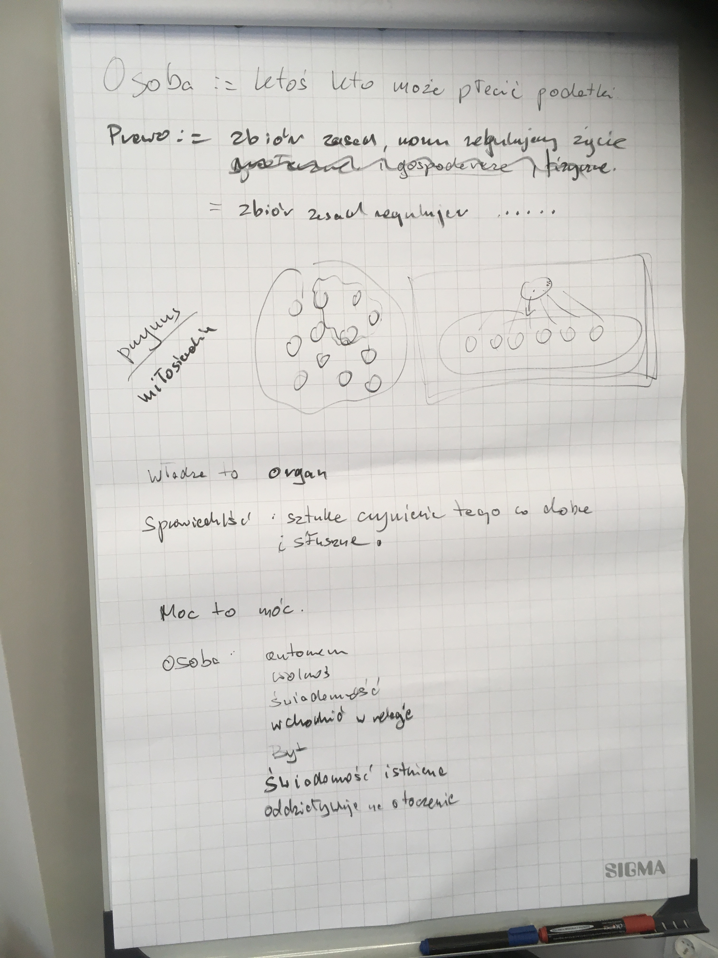
Odkryte na spotkaniu ciekawostki:
Władza to organ.
Sprawiedliwość to sztuka robienia tego co słuszne i dobre (pytanie: co jest słuszne a co dobre).
Moc to móc.
Cechy osoby
Autonomia
Wolność
Świadomość
Wchodzenie w relacje
Byt – więc jest.
Świadomość istnienia
Oddziaływanie na otoczenie.

Slide 13
Ważne pojęcia do rozważań o życiu
Prawo – ogłoszone przez władcę zasady postępowania.
Władca – atrybut stanowienia prawa.
Sprawiedliwość – konsekwentne stosowania prawa.
Moc – możliwość realizacji własnych decyzji i egzekwowania prawa.
Wolność i niewola – możliwość (i niemożność) podejmowania decyzji.
Odpowiedzialność – gotowość ponoszenia konsekwencji.
Przemoc – używanie mocy przeciwko woli innej osoby.
Osoba – byt o rozumnej naturze świadom swej odrębności, i …

